Slide 1
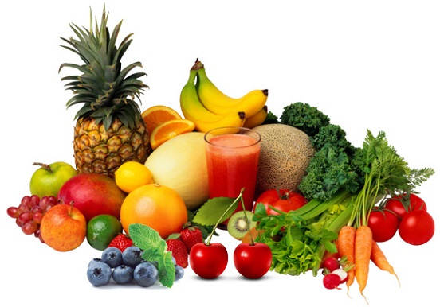
ПРЕЗЕНТАЦИЯ ОТКРЫТОГО ЗАНЯТИЯ
на тему:
«Правильное питание – залог здоровья»
Воспитатель ГКУ СО КК
«Краснодарский СРЦН»
Мирвис Инга Григорьевна

Slide 2
«Здоровье не купишь»
«Дал бы Бог здоровья, а счастья найдешь»

Slide 3
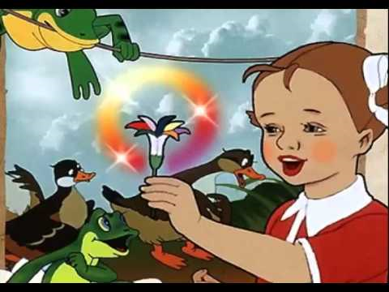

Slide 4
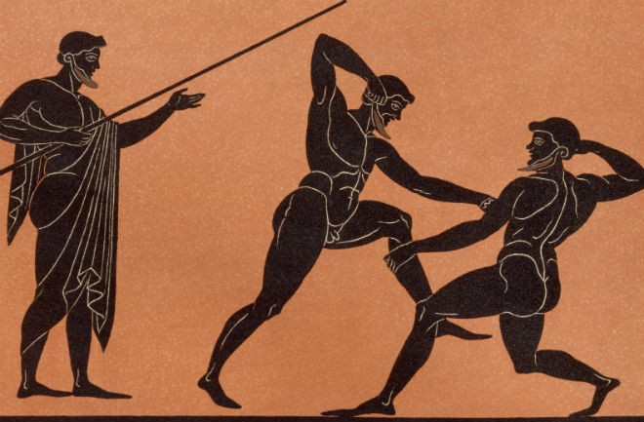
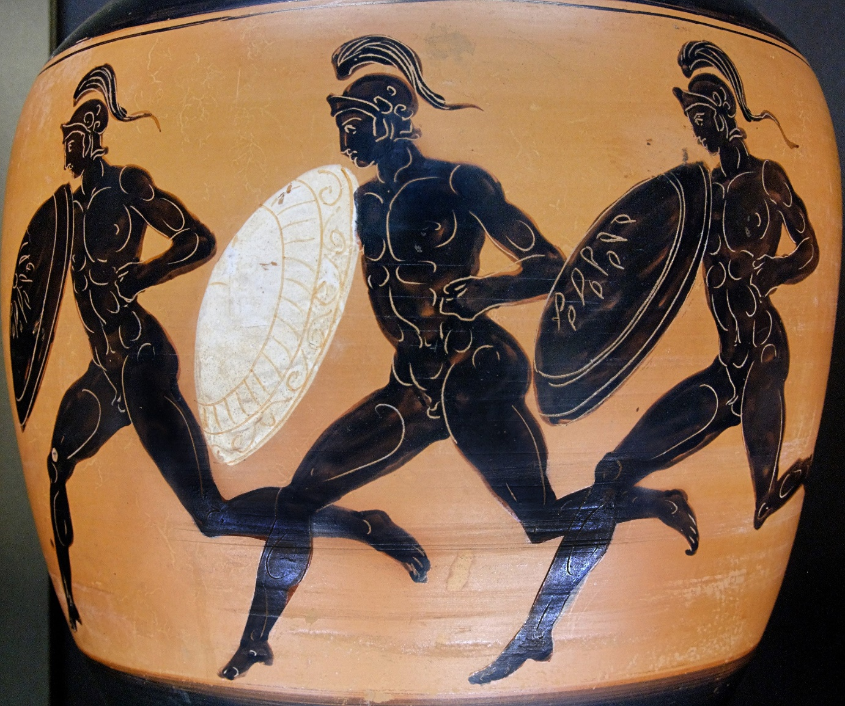
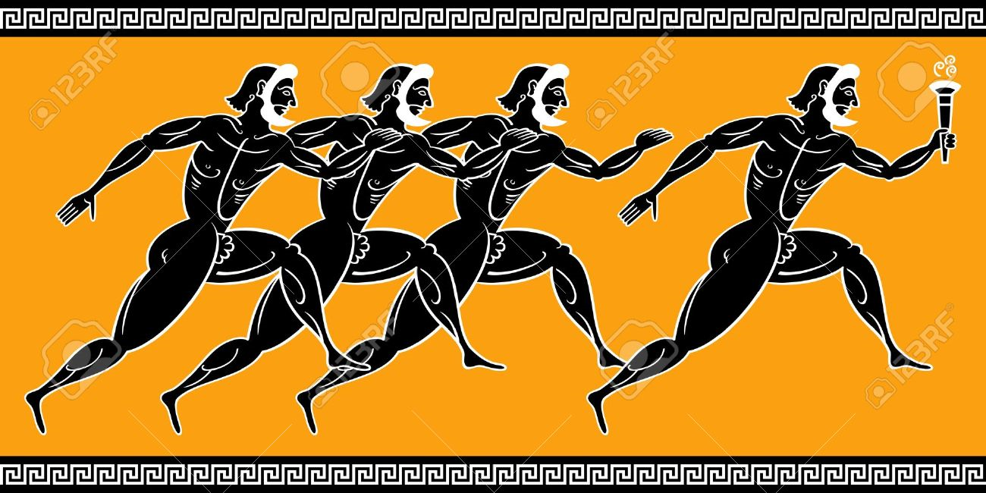
ДРЕВНИЕ ГРЕКИ

Slide 5
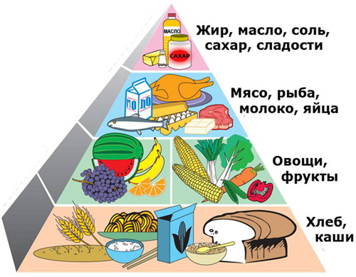
ПИРАМИДА ЗДОРОВОГО ПИТАНИЯ
рекомендованная Всемирной Организацией здравоохранения.

Slide 6
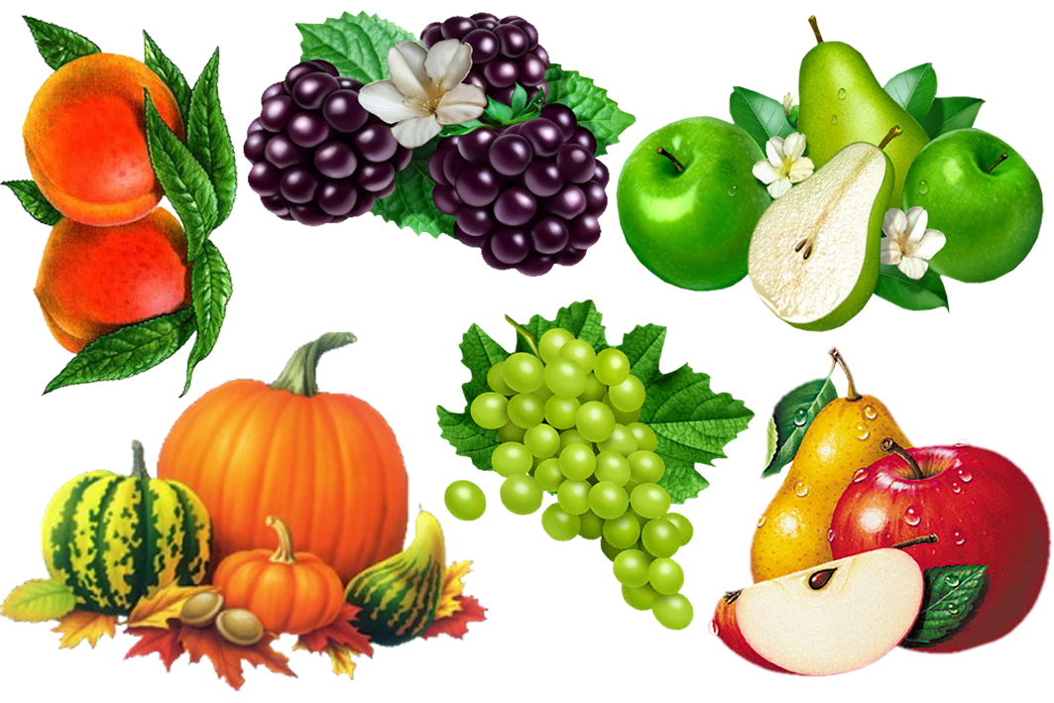
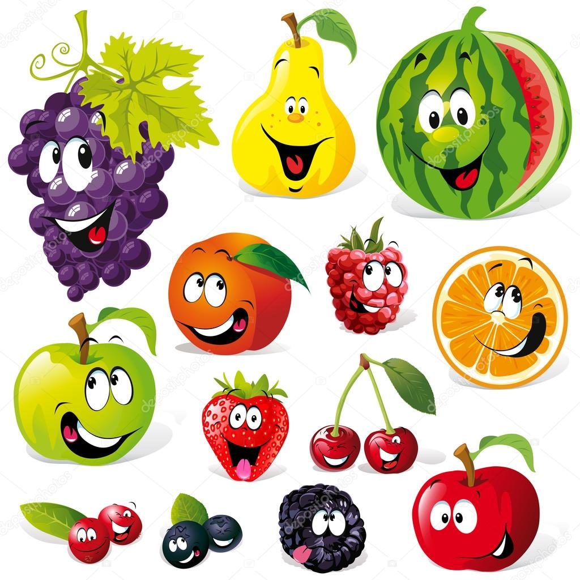
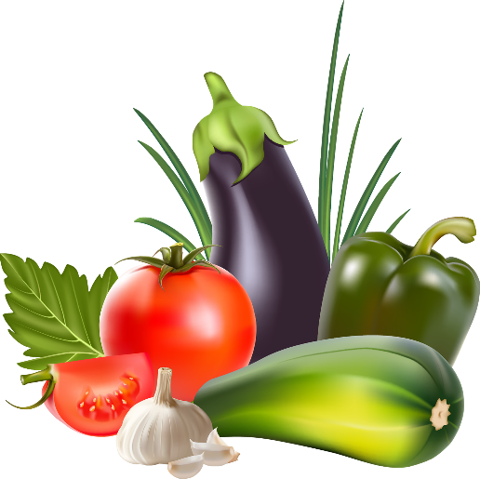
Вторая ступень пирамиды –
это фрукты и овощи
взрослый человек за год должен съедать
180 кг овощей и фруктов

Slide 7
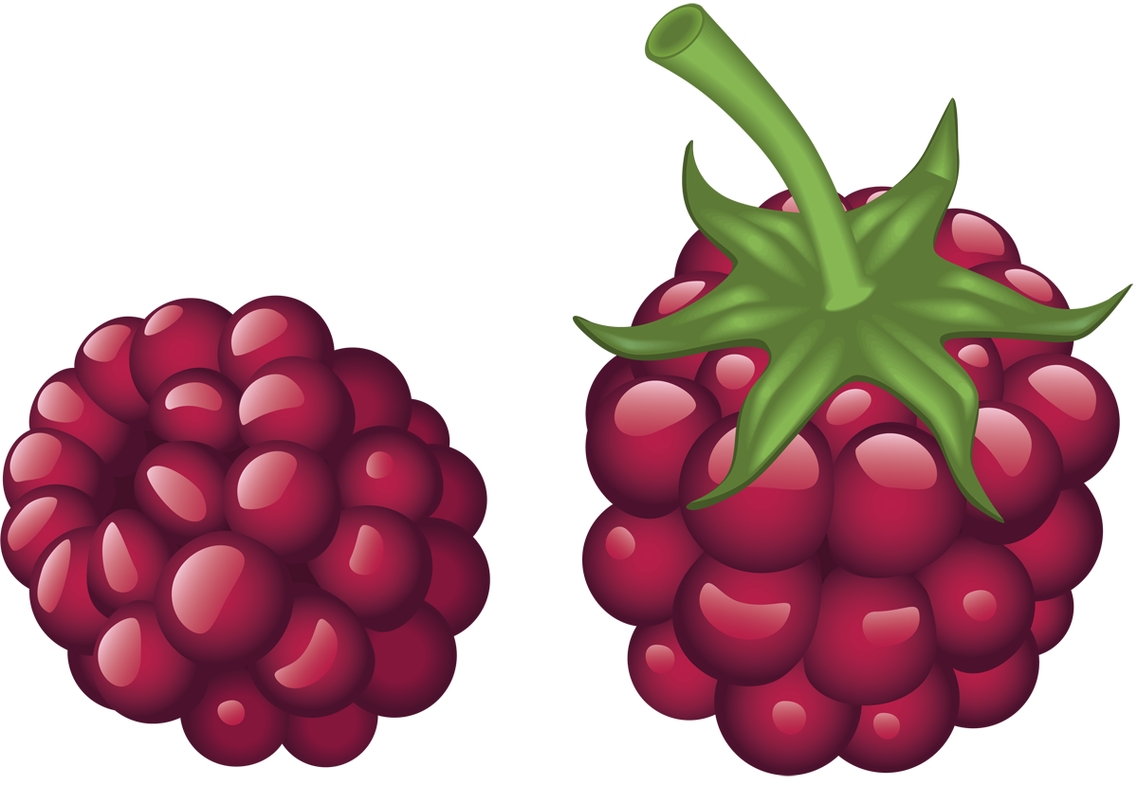
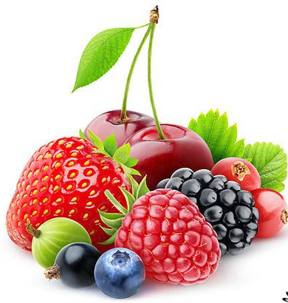
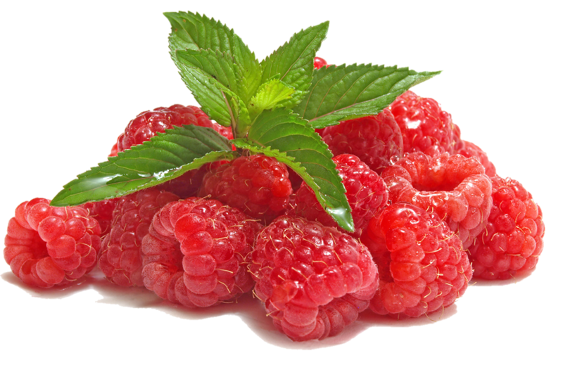
ЯГОДЫ

Slide 8
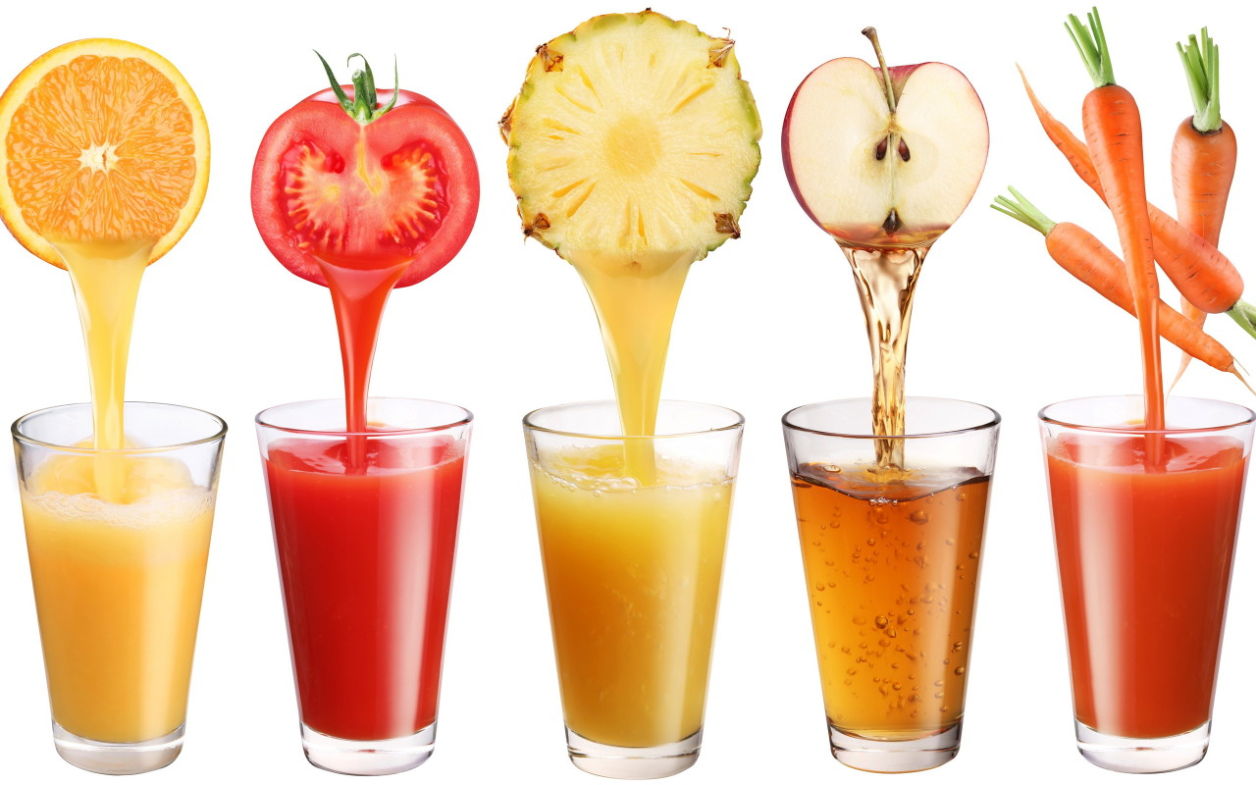
ОВОЩНЫЕ И ФРУКТОВЫЕ СОКИ

Slide 9
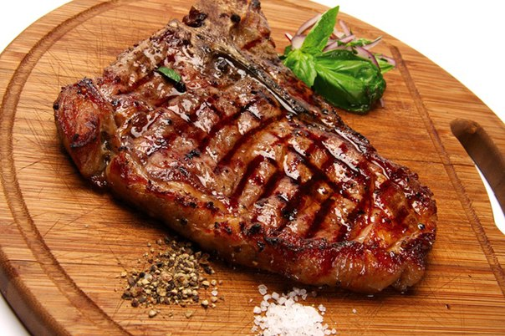
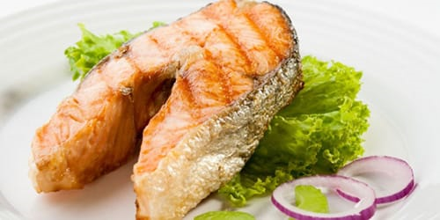
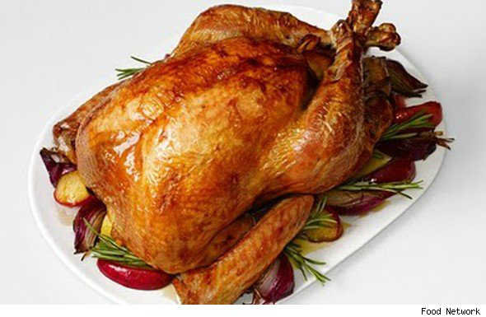
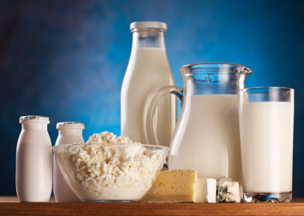
Третья ступень пирамиды – это мясо, рыба, птица и молочные продукты

Slide 10
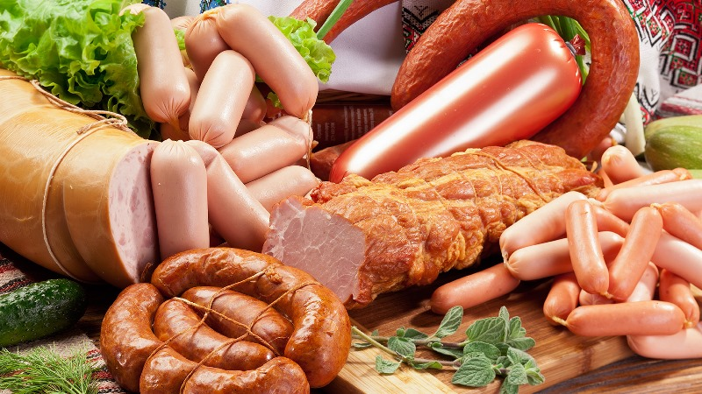
Сардельки, сосиски, колбасы и другие мясные «деликатесы» включают в себя различные искусственные пищевые добавки, консерванты, наполнители и поэтому пользы никакой не приносят!

Slide 11
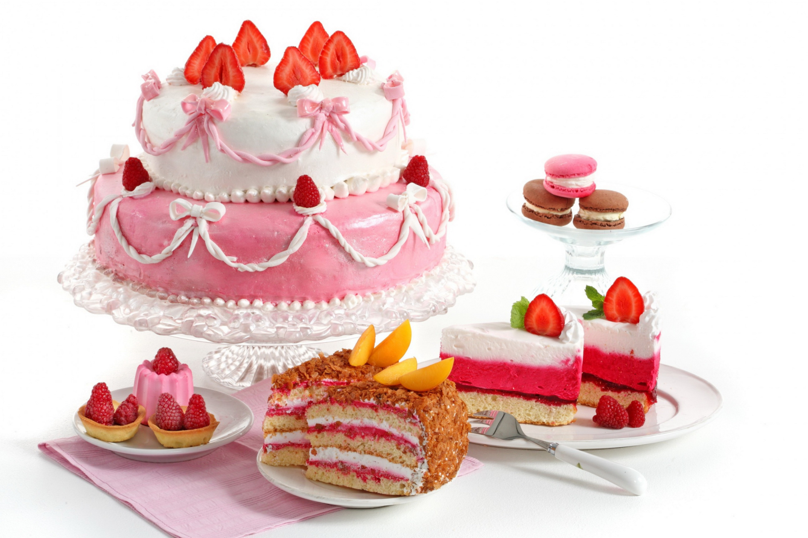
Вершина пирамиды здорового питания –
соль, сахар и сладости
соль – до 6 граммов в день,
вместо сахара, тортов, конфет – джемы и фрукты

Slide 12
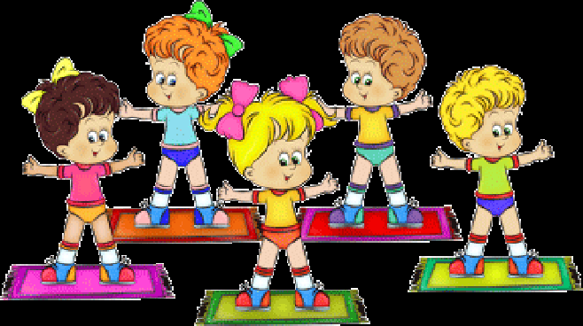
ФИЗКУЛЬТМИНУТКА

Slide 13
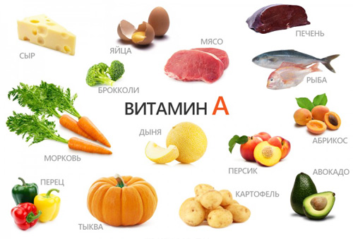
КРОССВОРД «ВИТАМИНЫ»

Slide 14
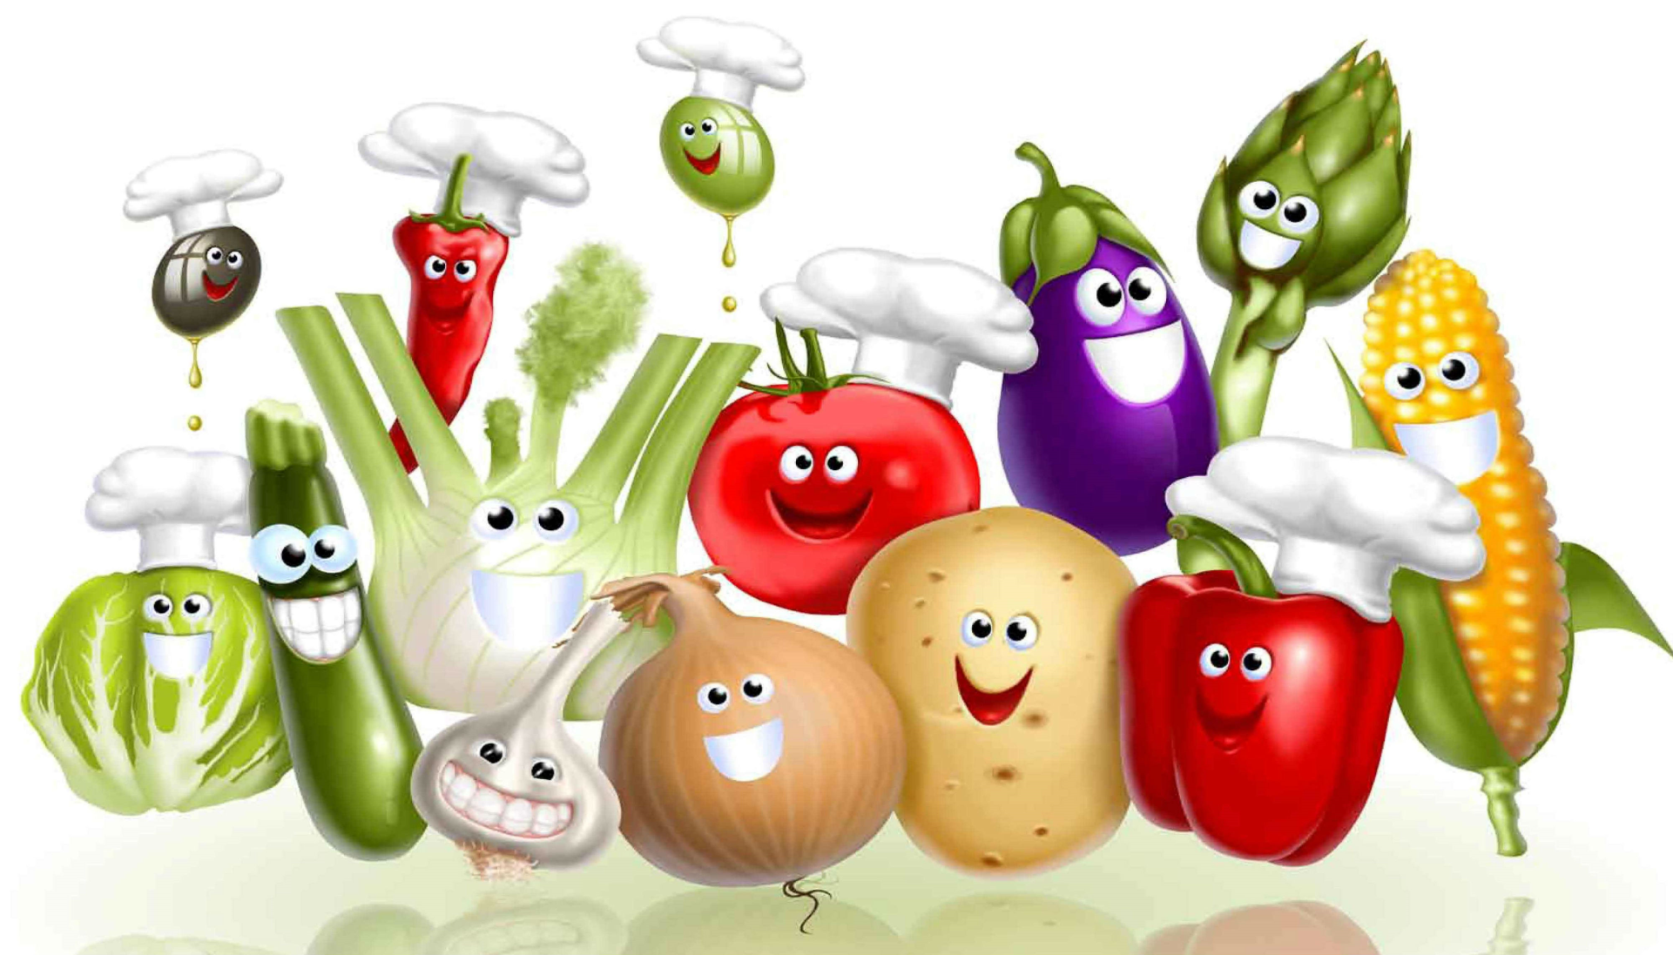
ИГРА «УГАДАЙ НА ВКУС»

Slide 15
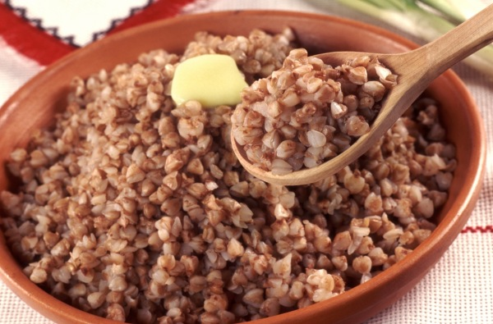
ГРЕЧНЕВАЯ КАША

Slide 16
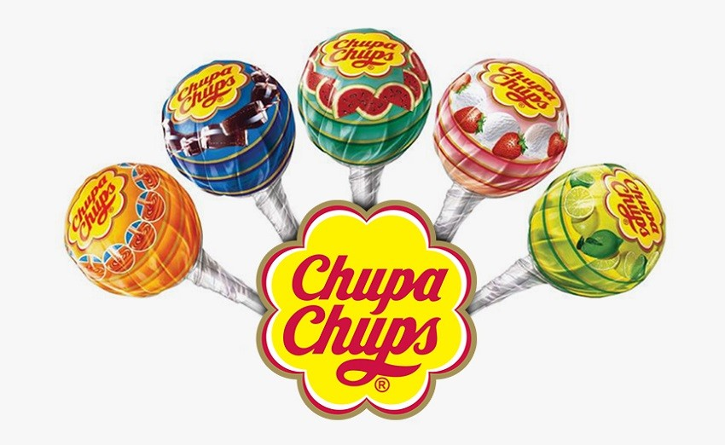
ЧУПА - ЧУПСЫ

Slide 17
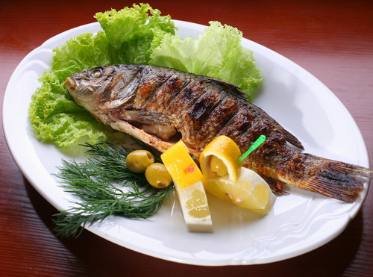
РЫБА

Slide 18
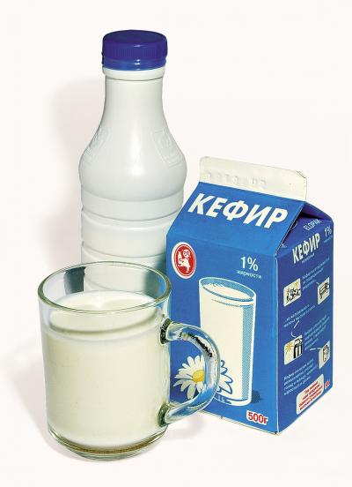
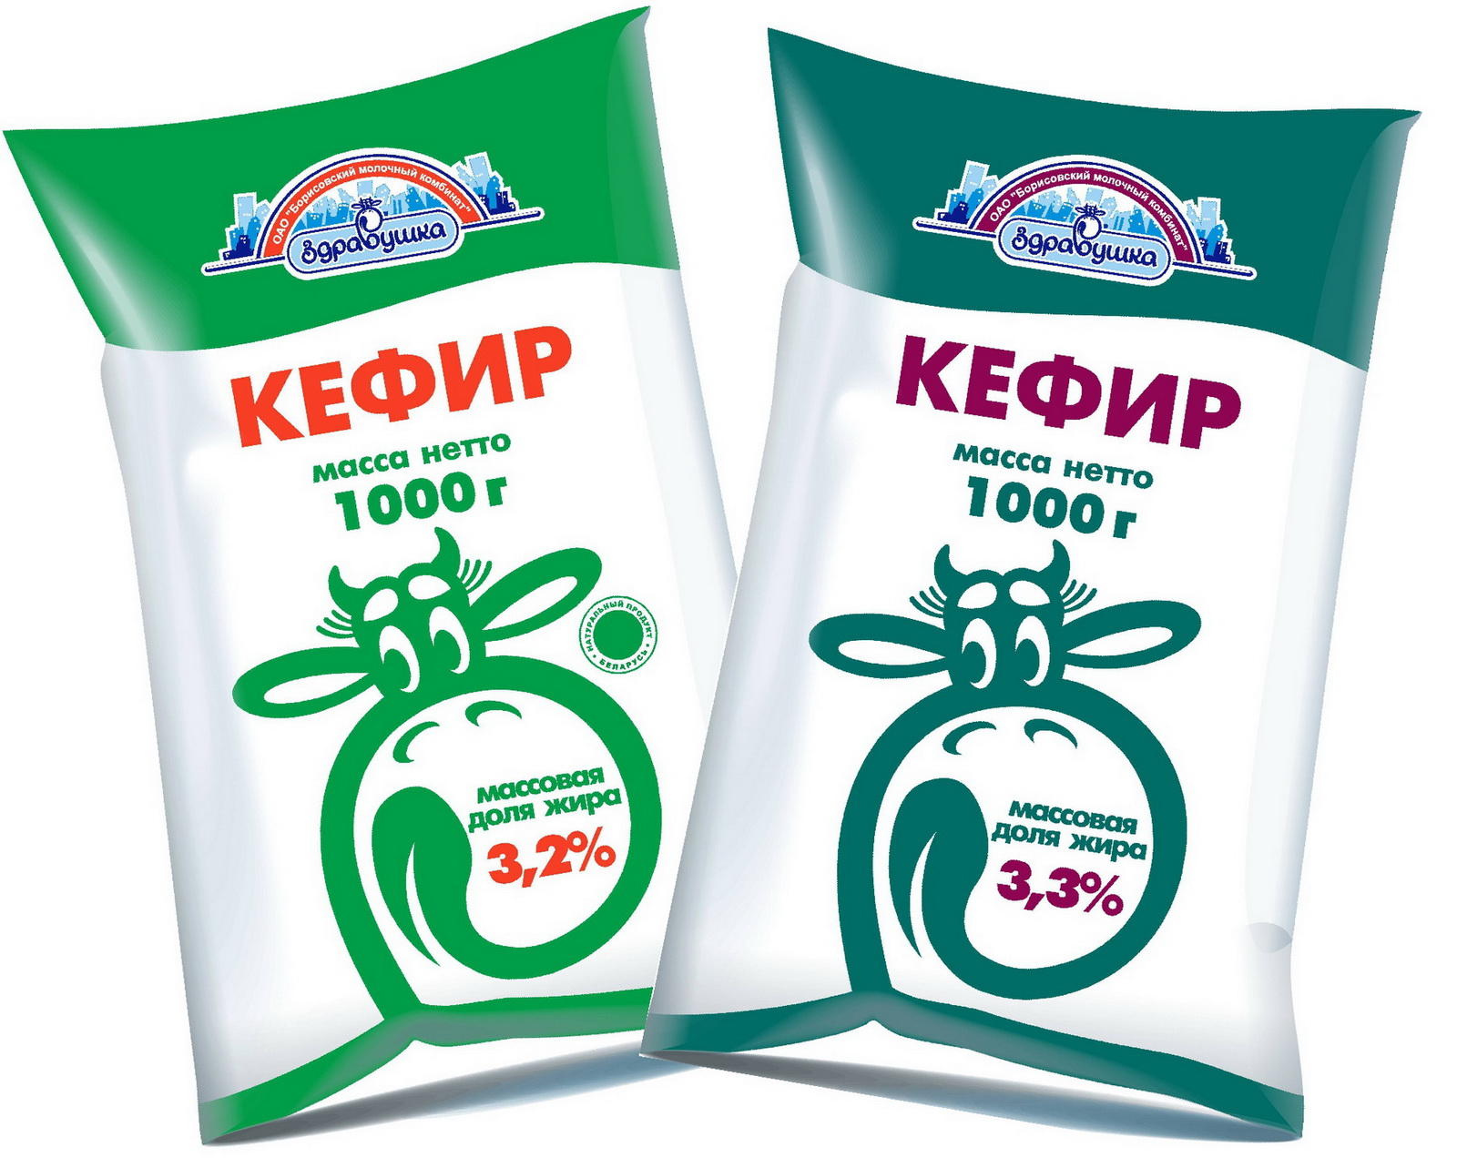
КЕФИР

Slide 19
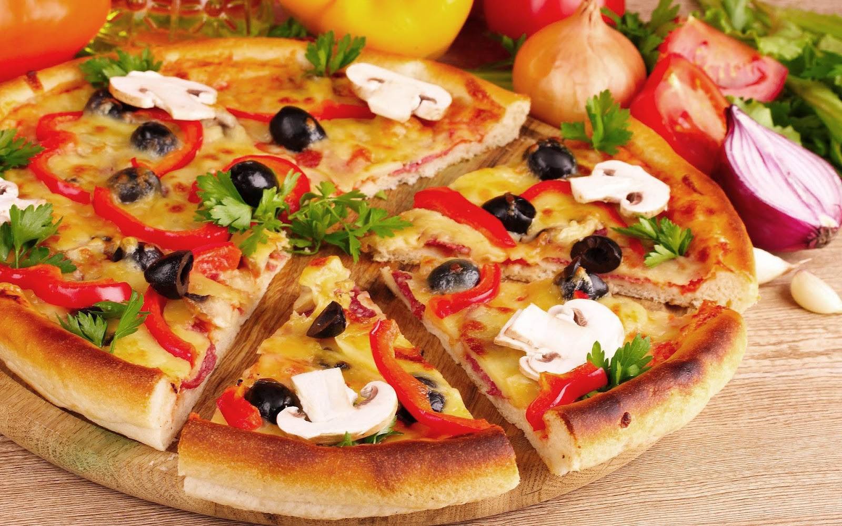
ПИЦЦА

Slide 20
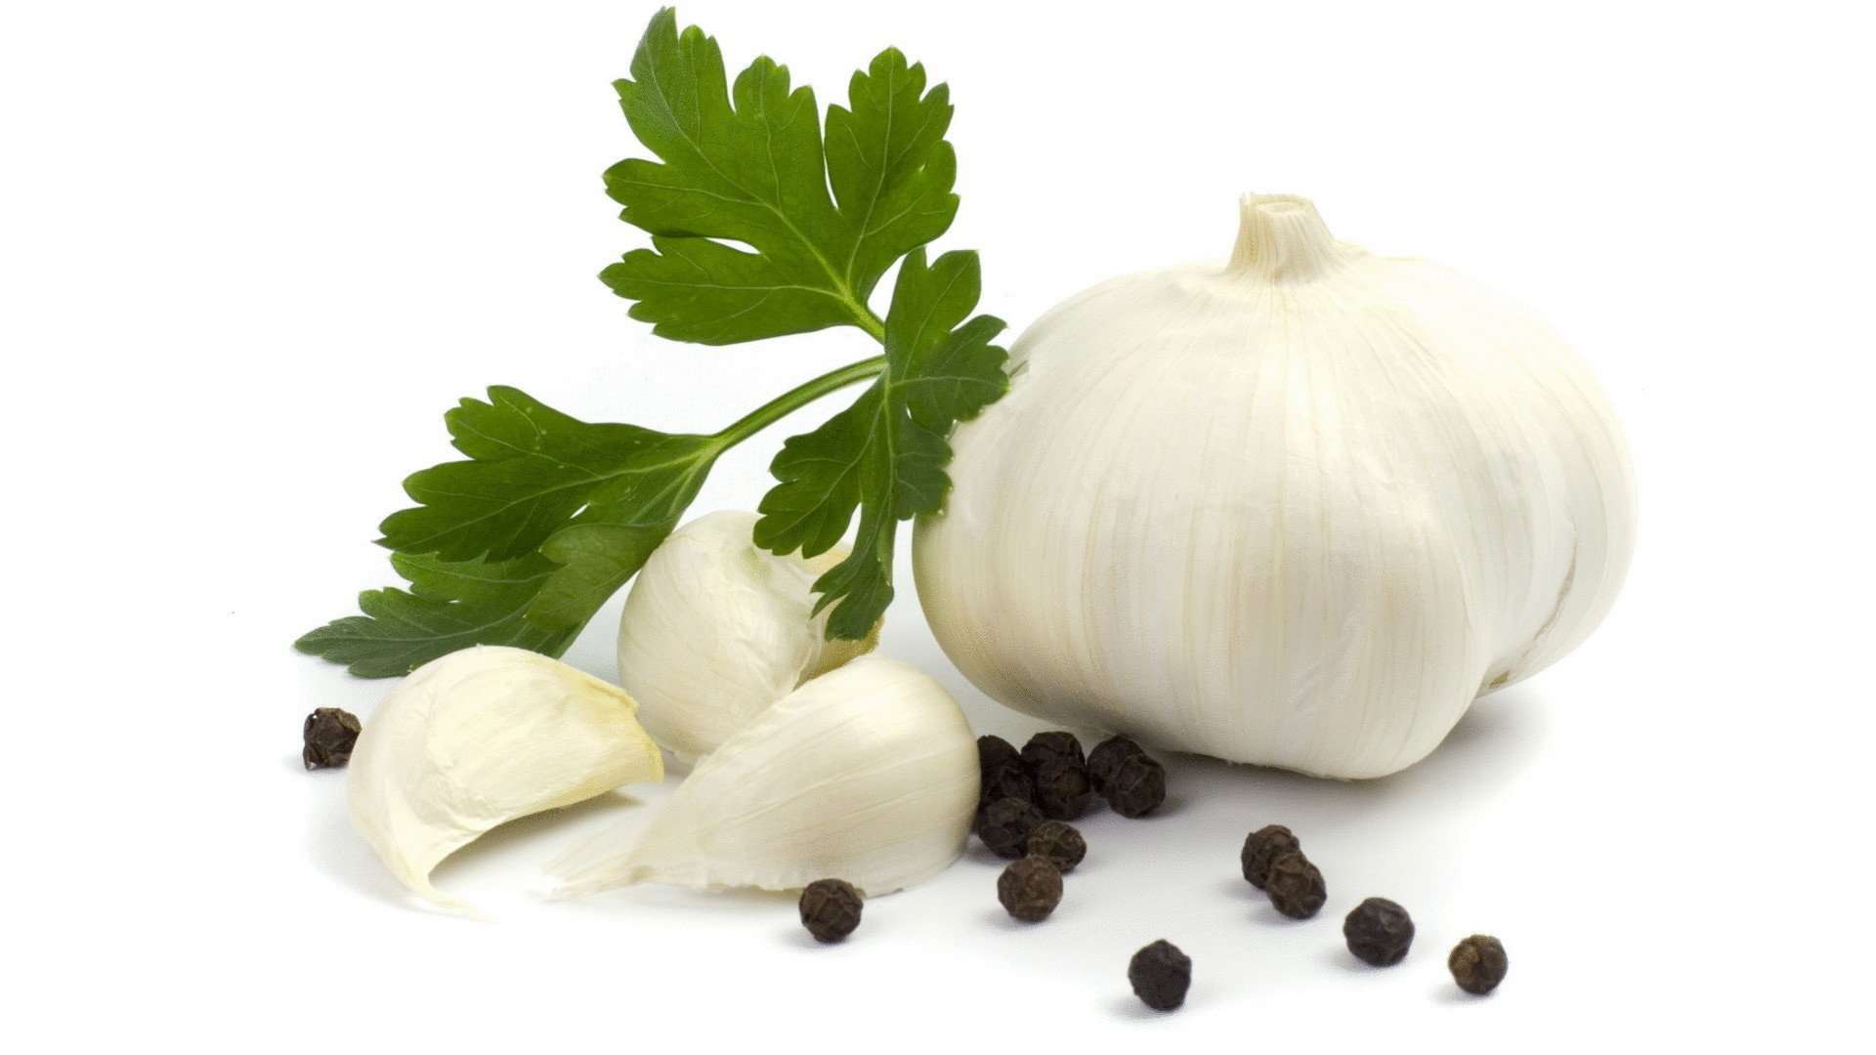
ЧЕСНОК

Slide 21
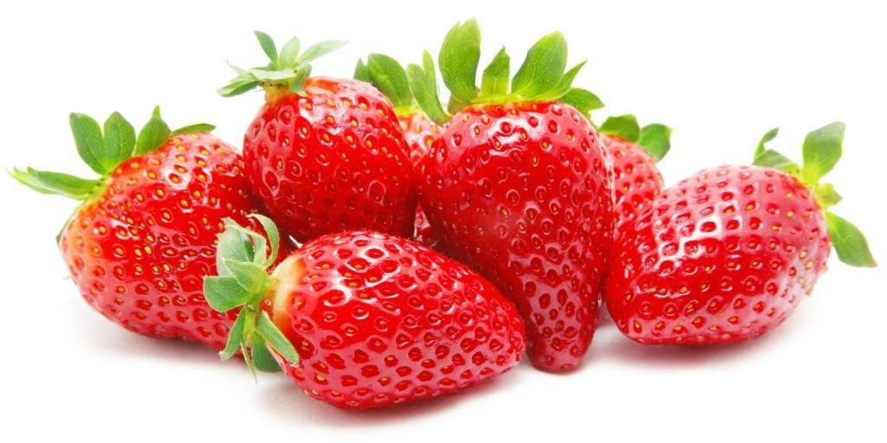
КЛУБНИКА

Slide 22
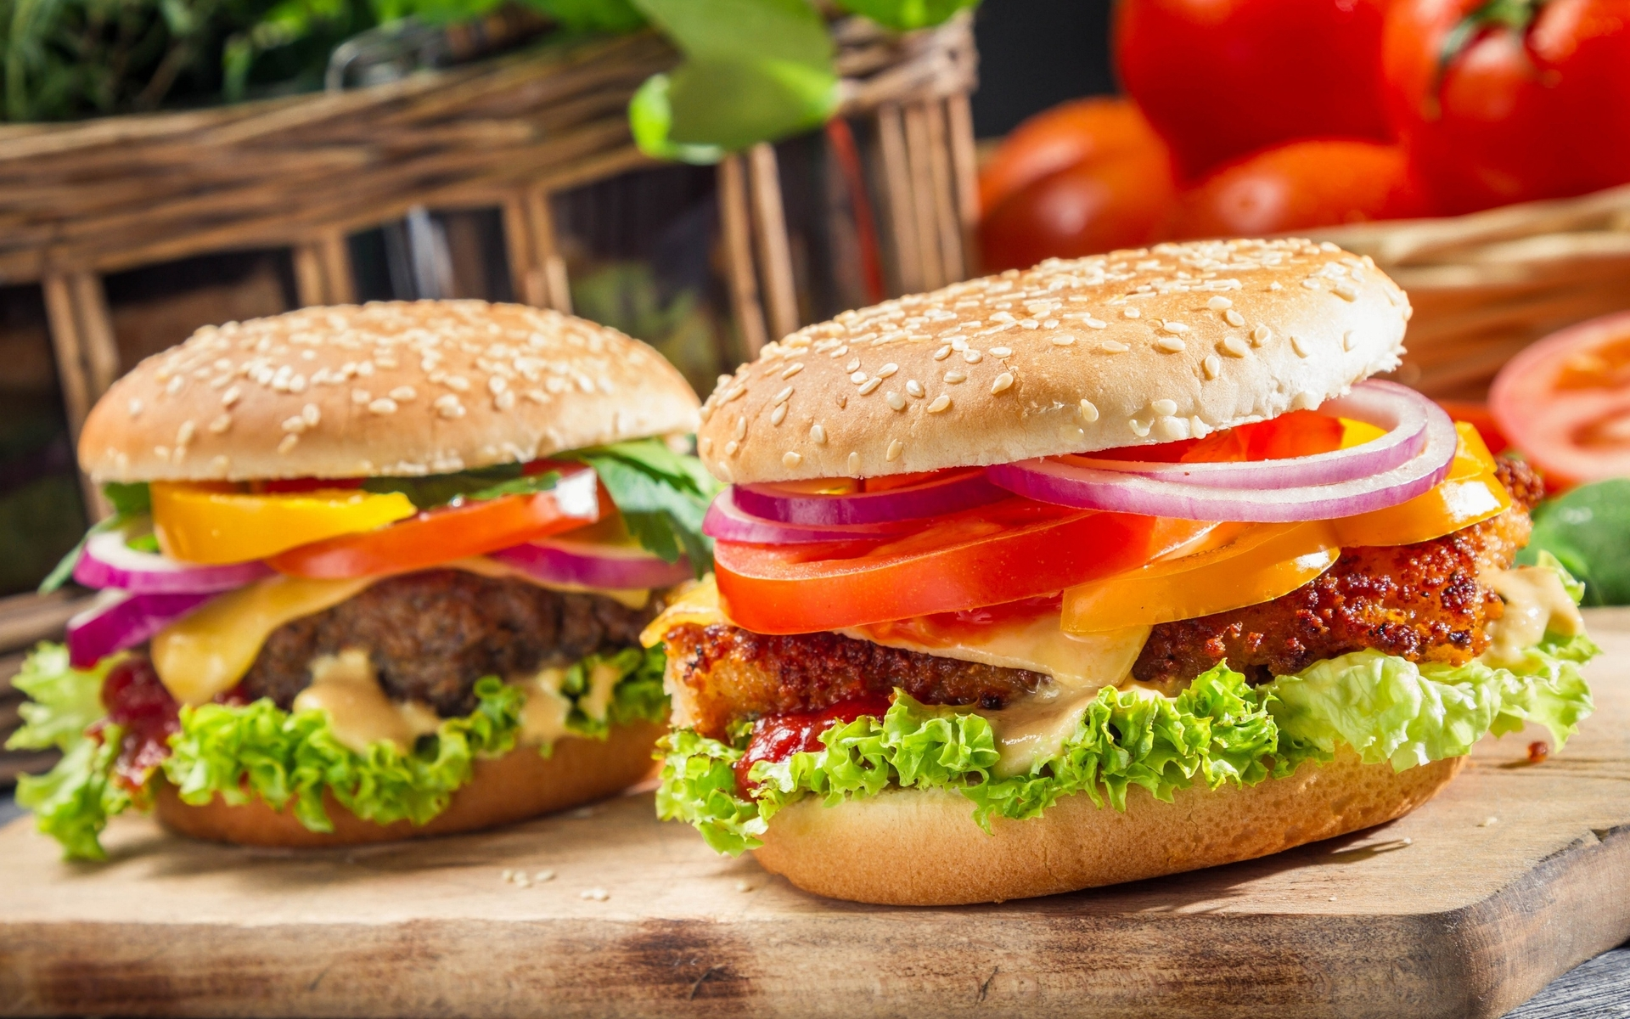
ГАМБУРГЕРЫ

Slide 23
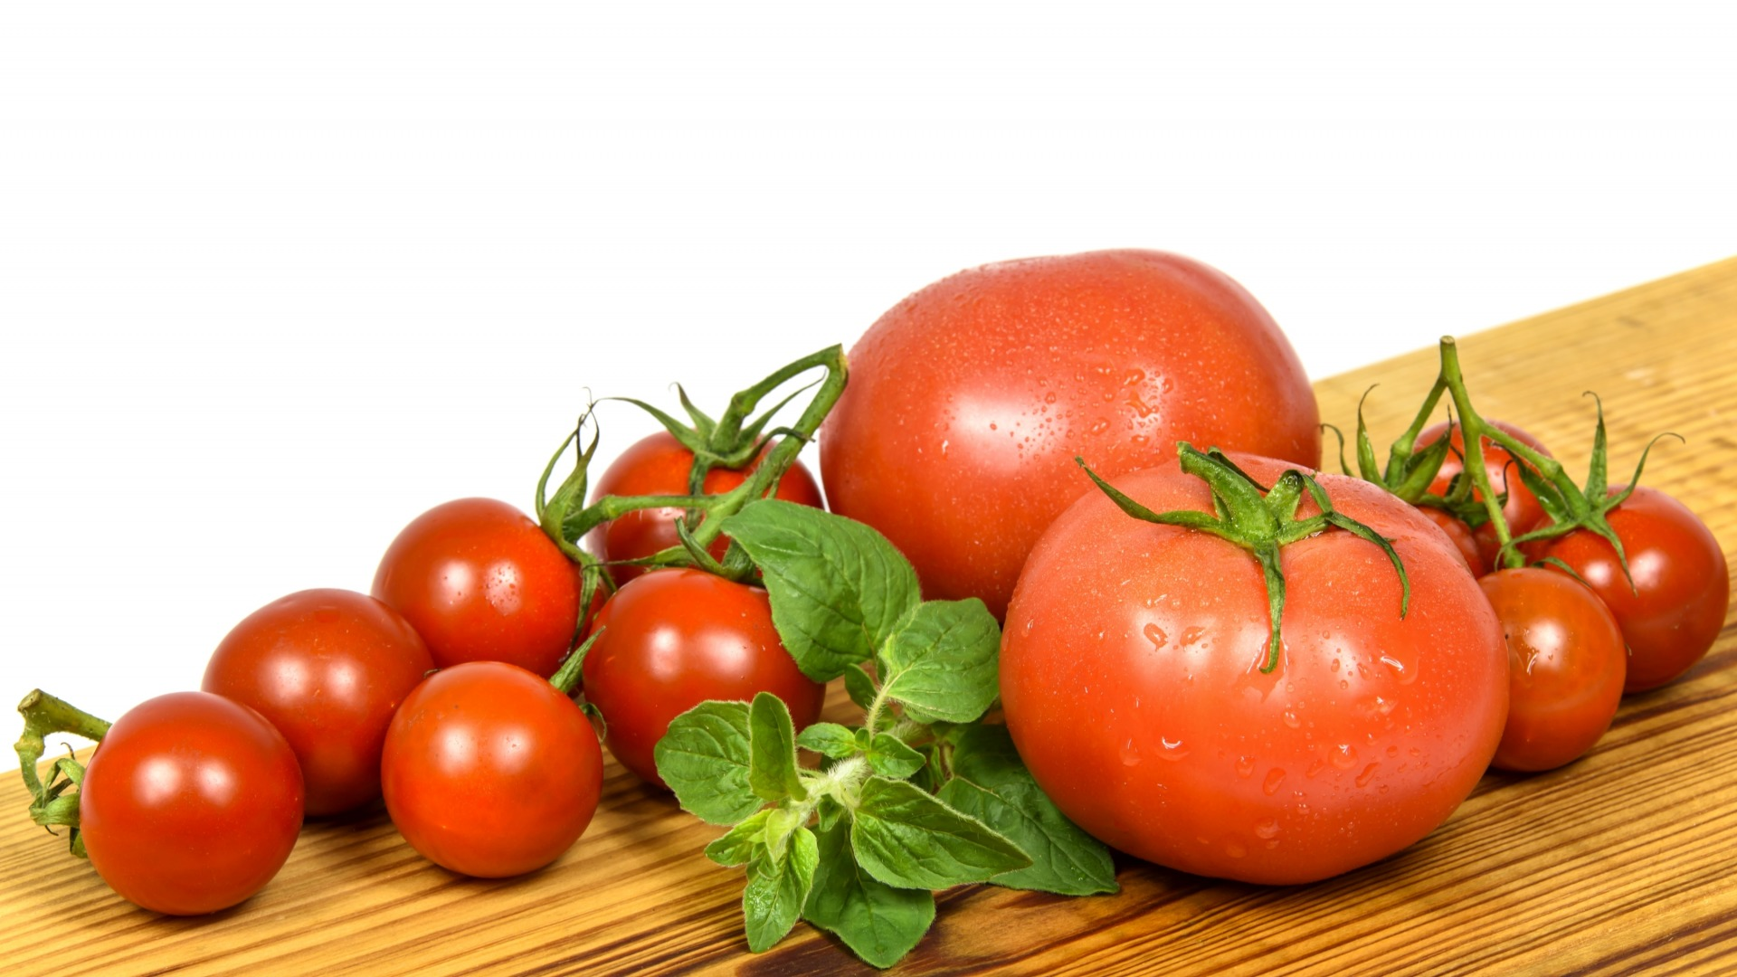
ПОМИДОРЫ

Slide 24
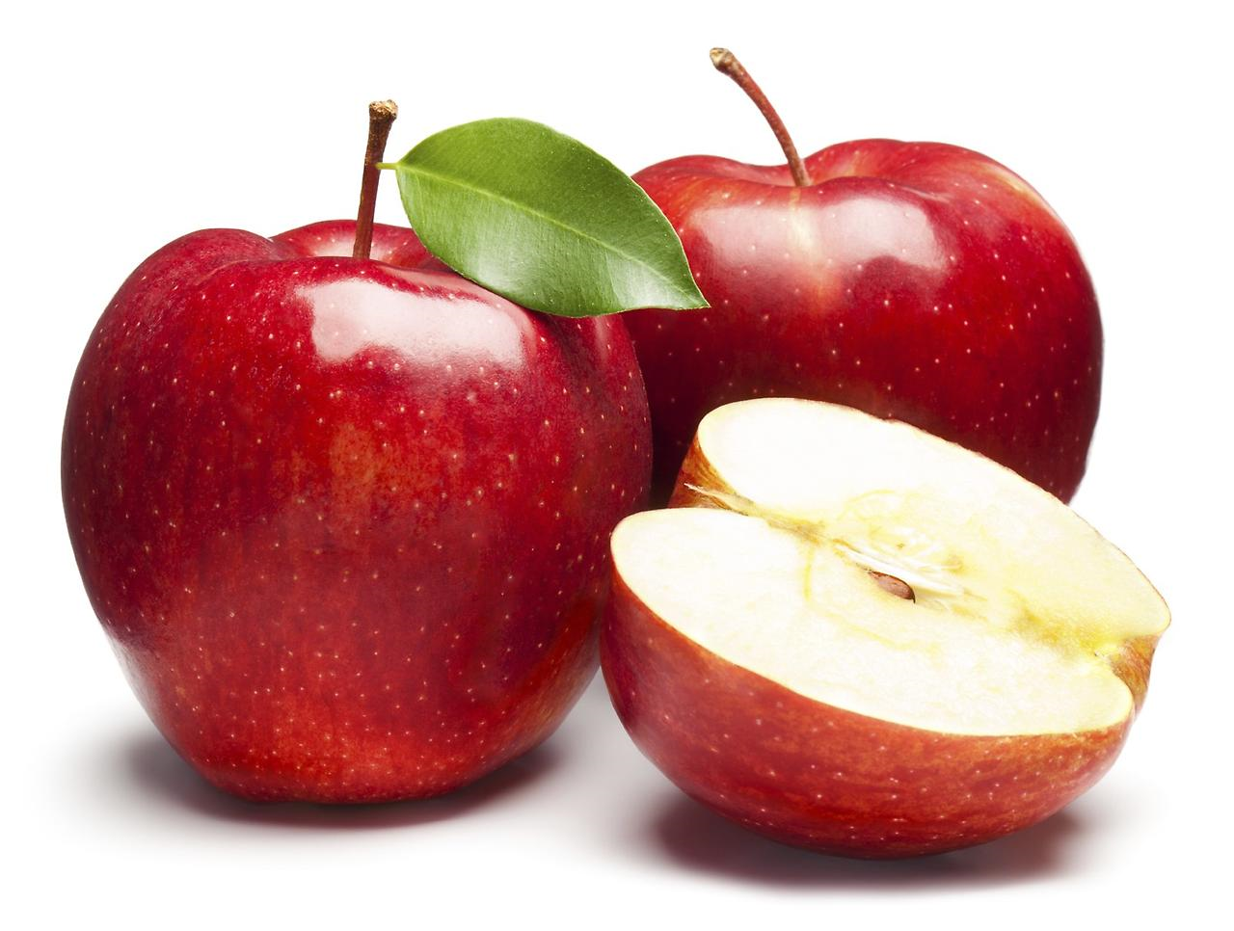
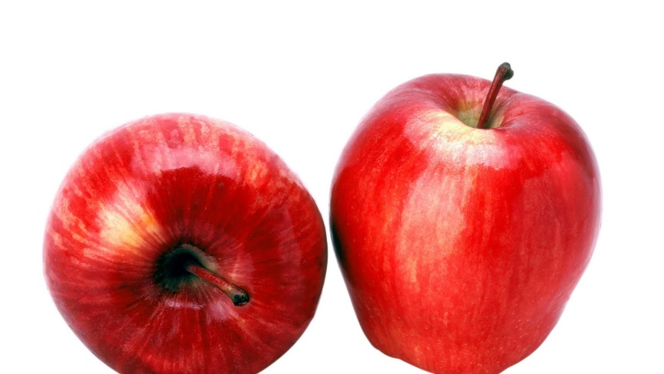
ЯБЛОКИ

Slide 25
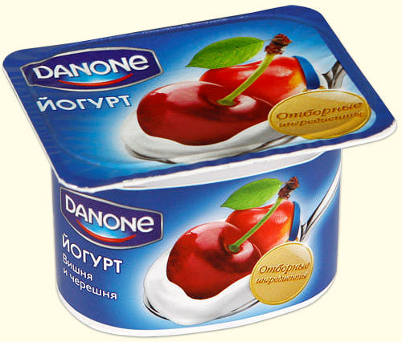
Йогурт

Slide 26
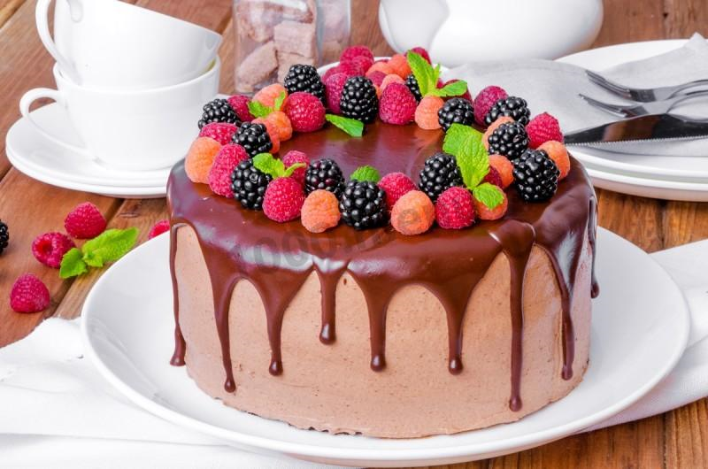
ТОРТ

Slide 27
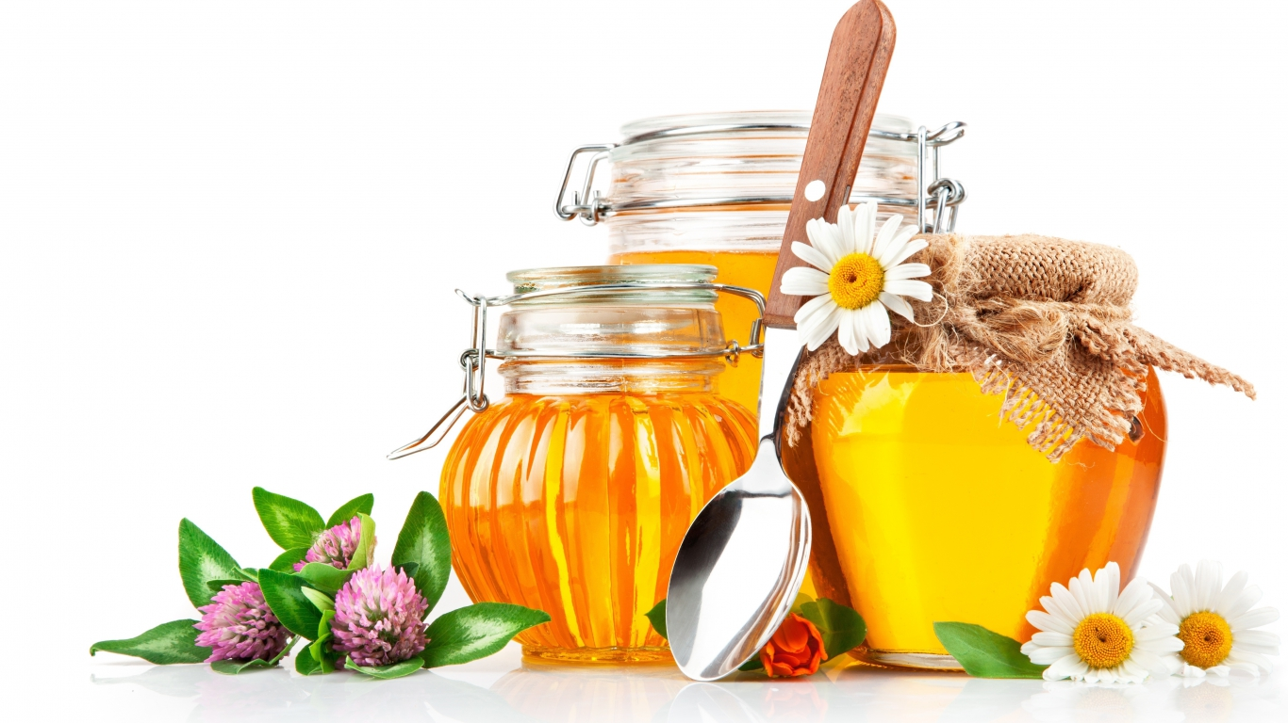
МЁД

Slide 28
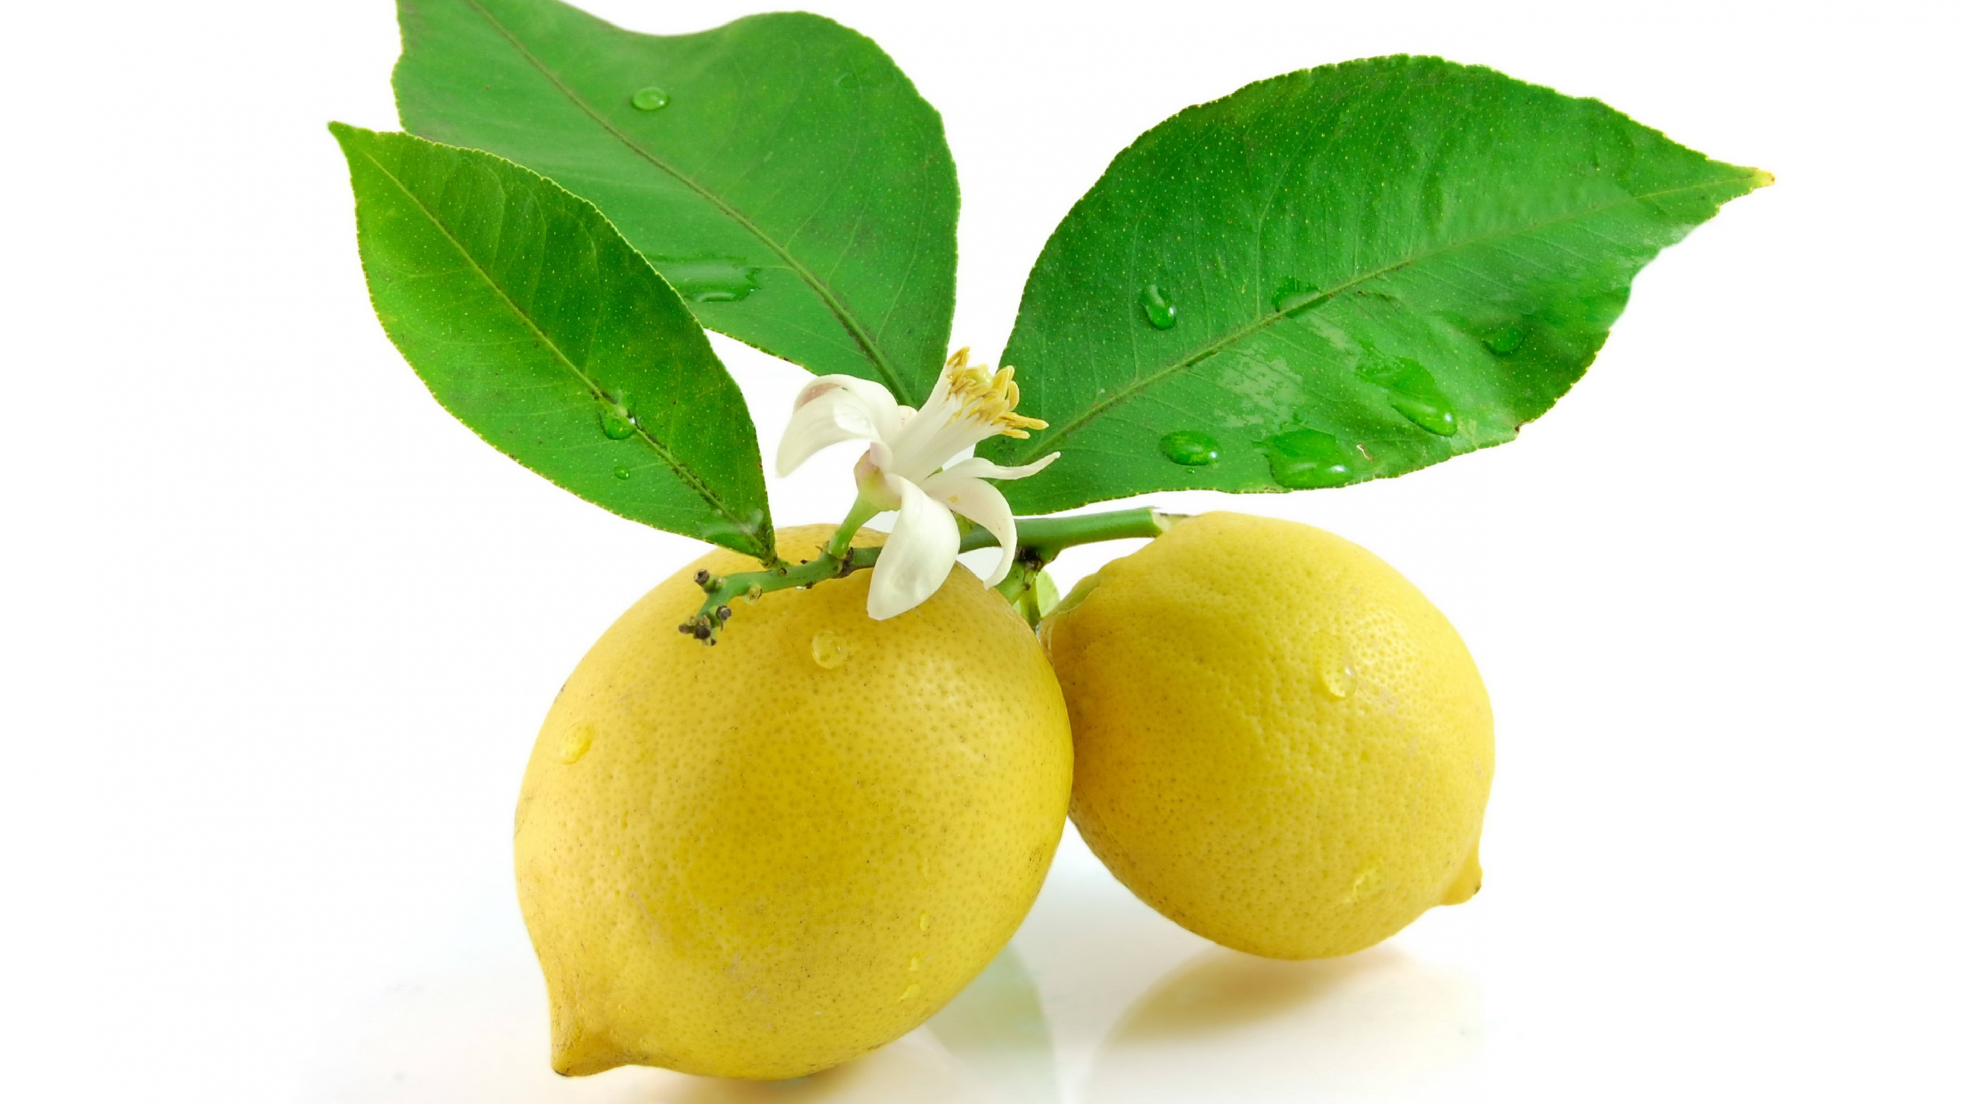
ЛИМОН

Slide 29
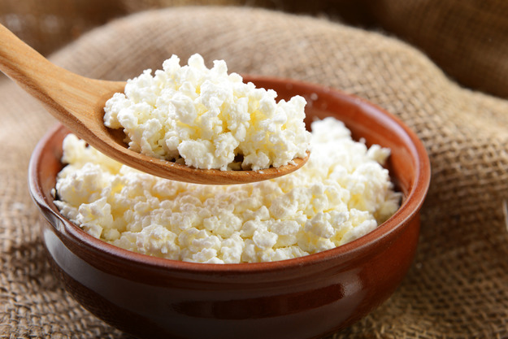
ТВОРОГ

Slide 30
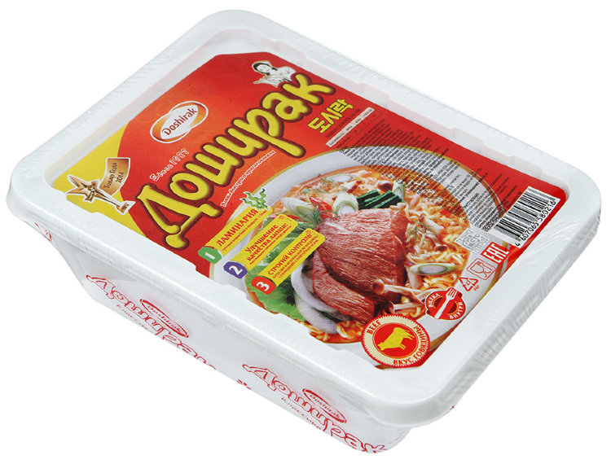
ЛАПША ДОШИРАК

Slide 31
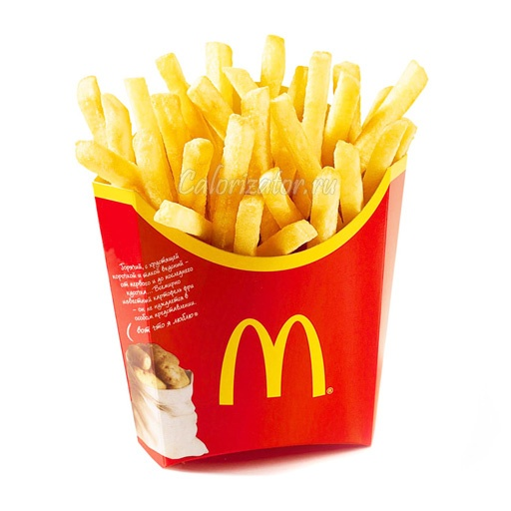
КАРТОФЕЛЬ ФРИ

Slide 32
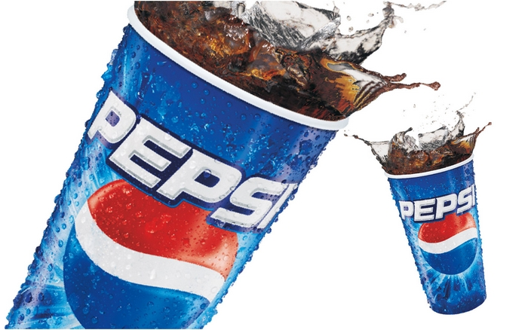
ПЕПСИ КОЛА

Slide 33
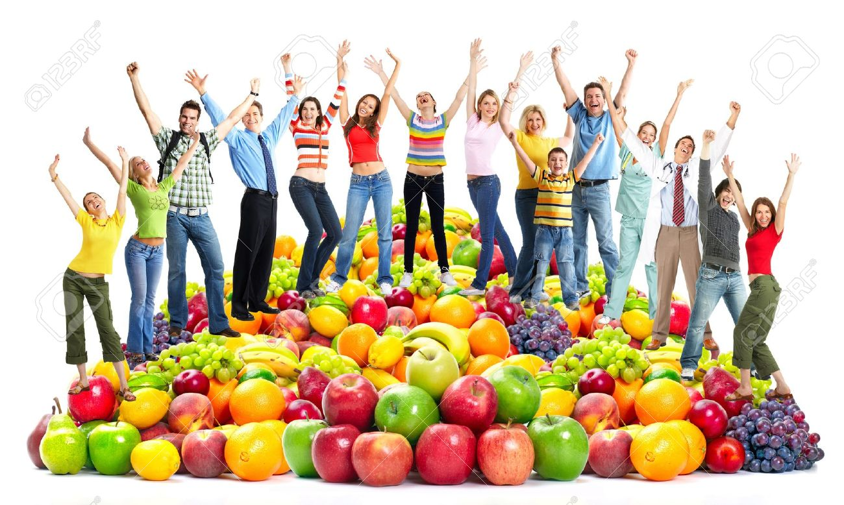
Главное в жизни – это здоровье!
С детства попробуй это понять!
Главная ценность – это здоровье!
Его не купить, но легко потерять!

